Slide 1
实验室交流会
主题：git&github的简单介绍和应用
主讲人：王嘉程

Slide 2
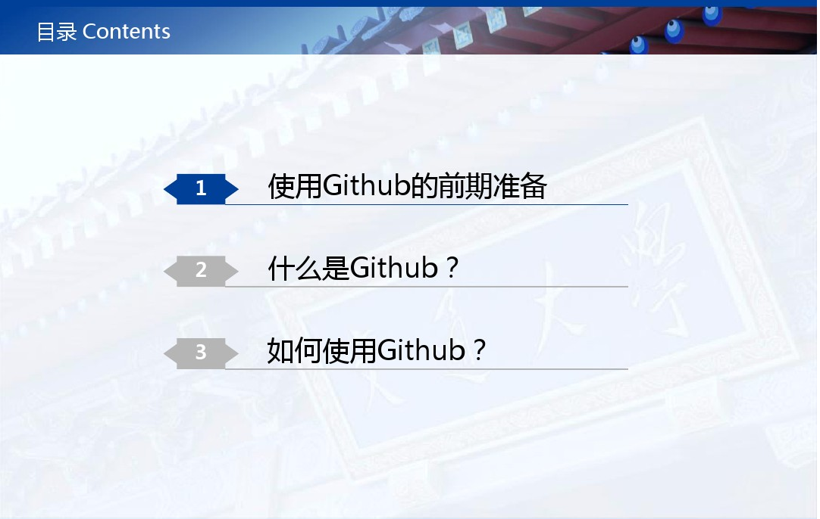

Slide 3
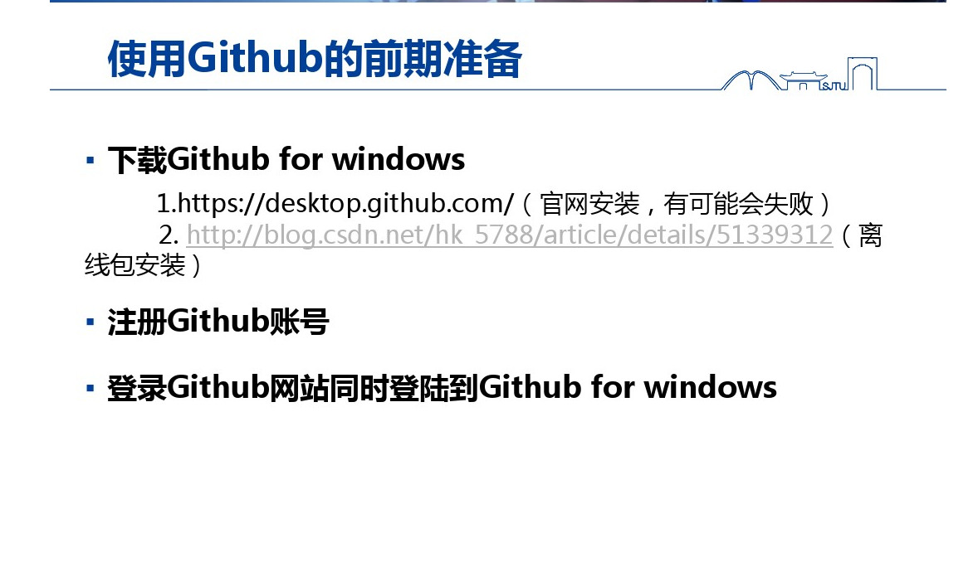

Slide 4
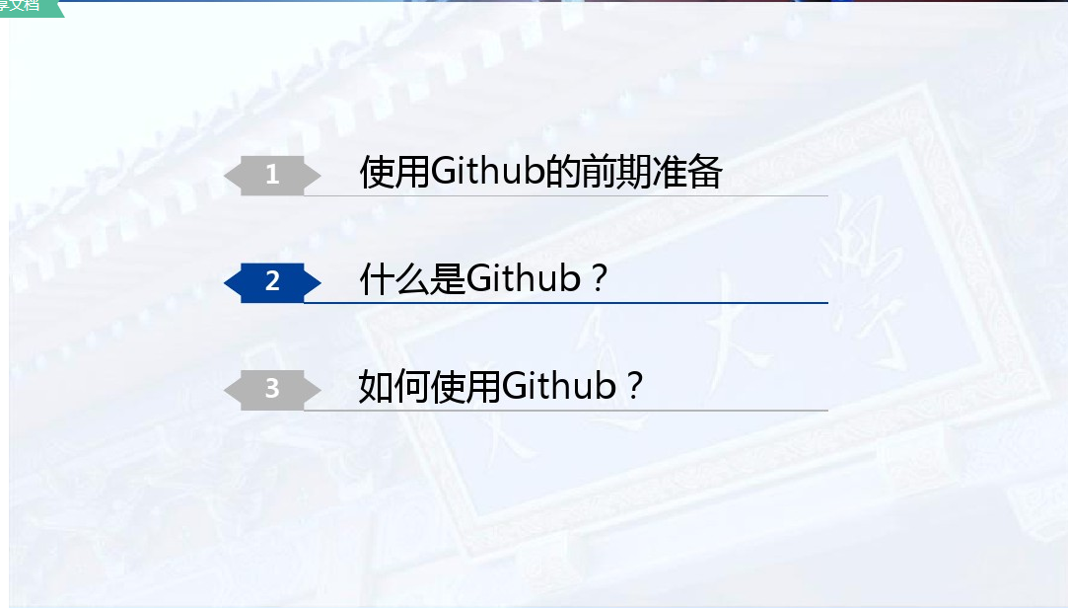

Slide 5
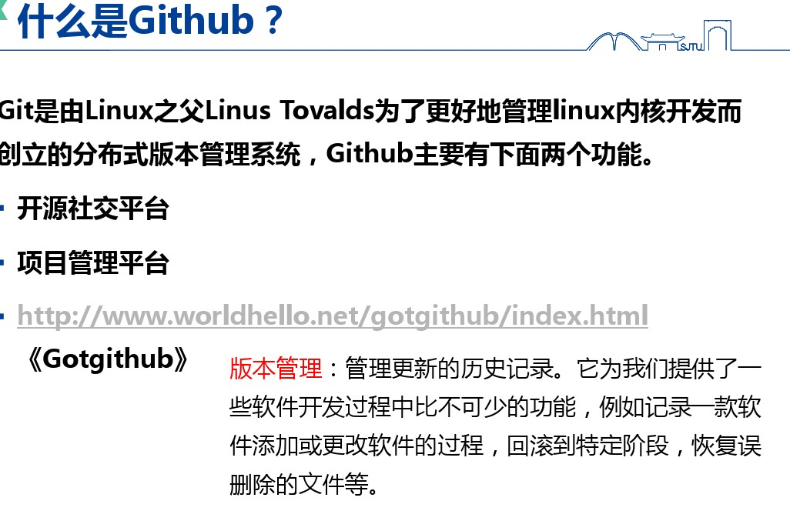

Slide 6
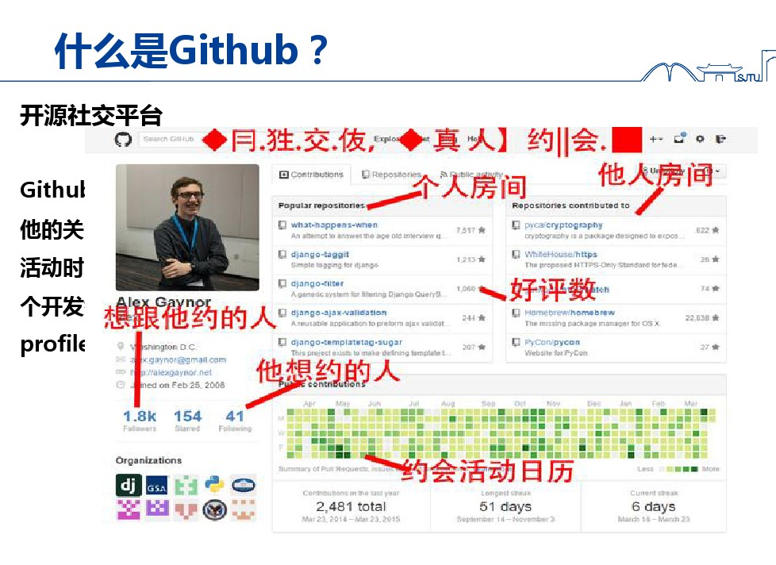

Slide 7
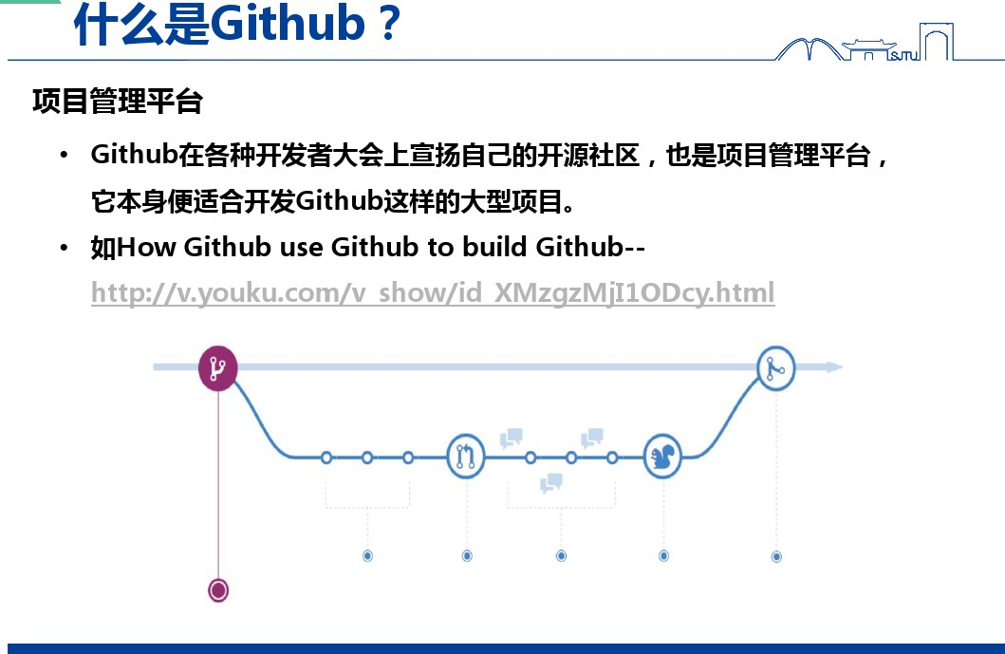

Slide 8
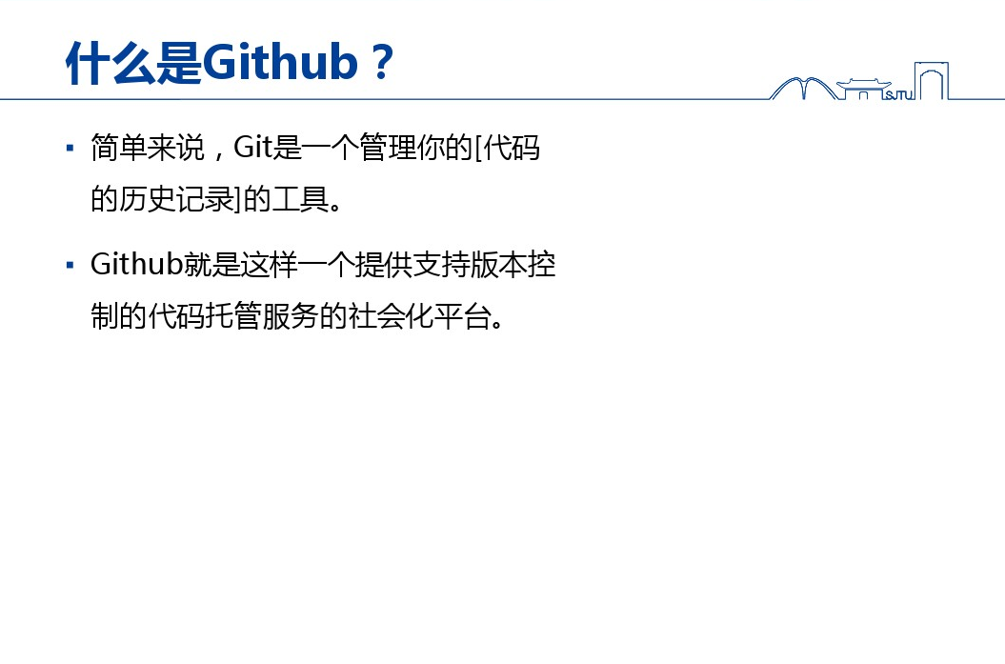

Slide 9
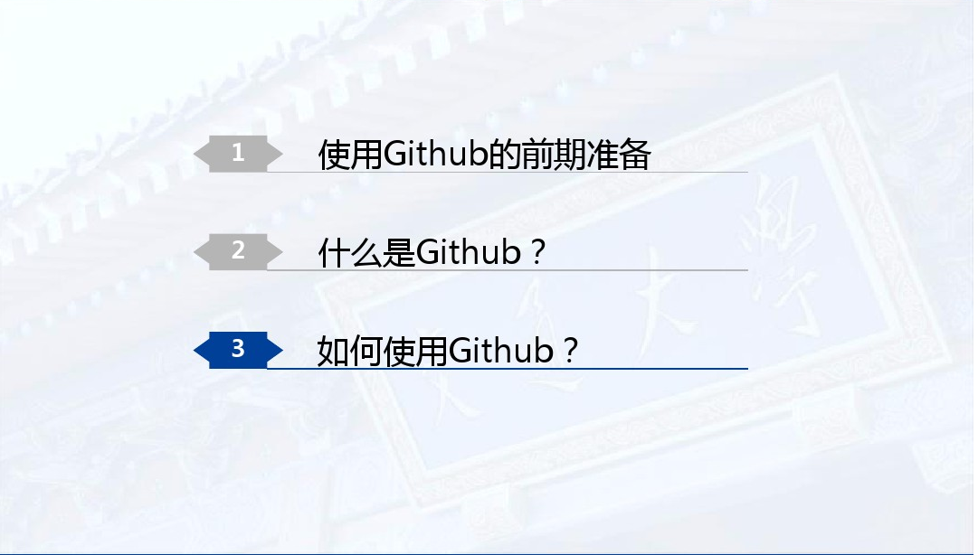

Slide 10
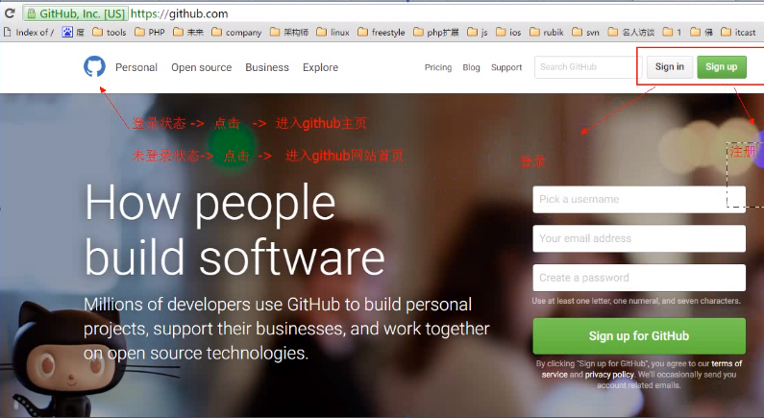

Slide 11
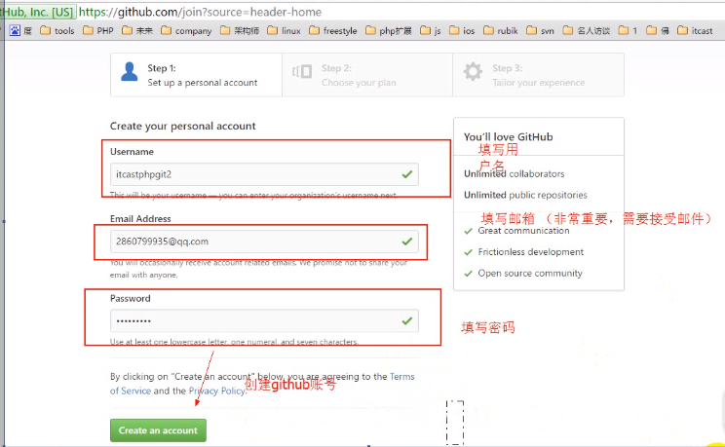

Slide 12
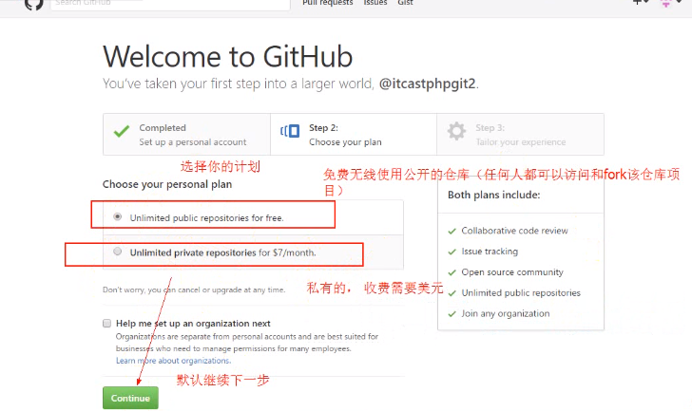

Slide 13
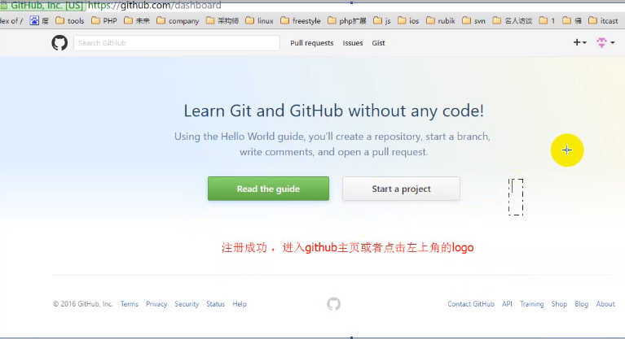
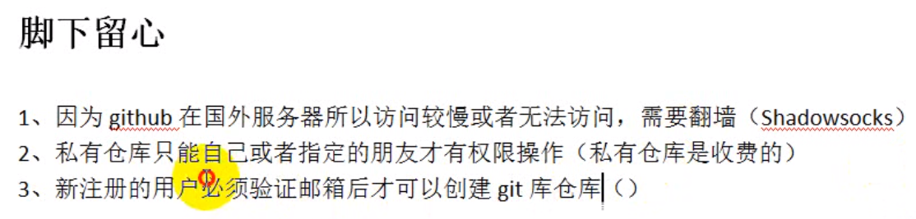

Slide 14
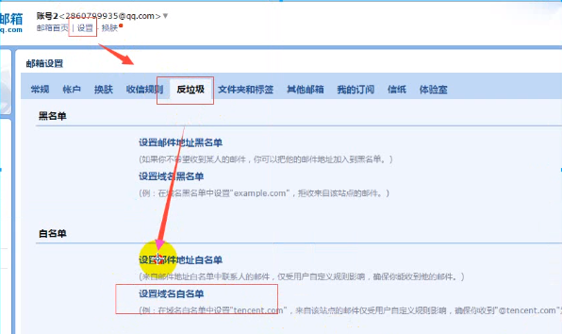
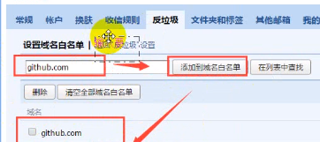

Slide 15
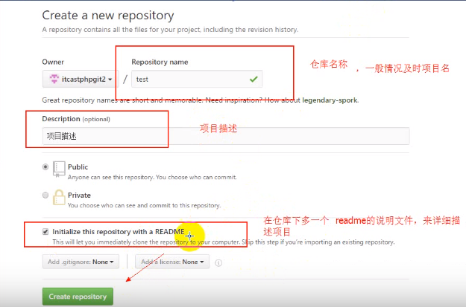

Slide 16
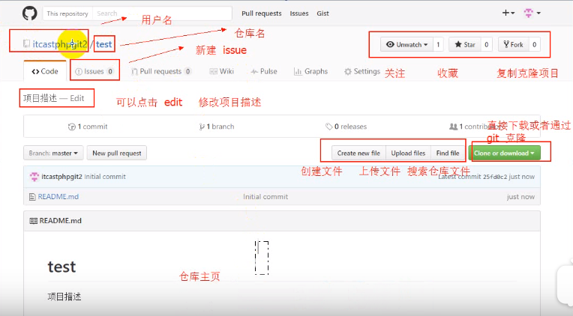

Slide 17
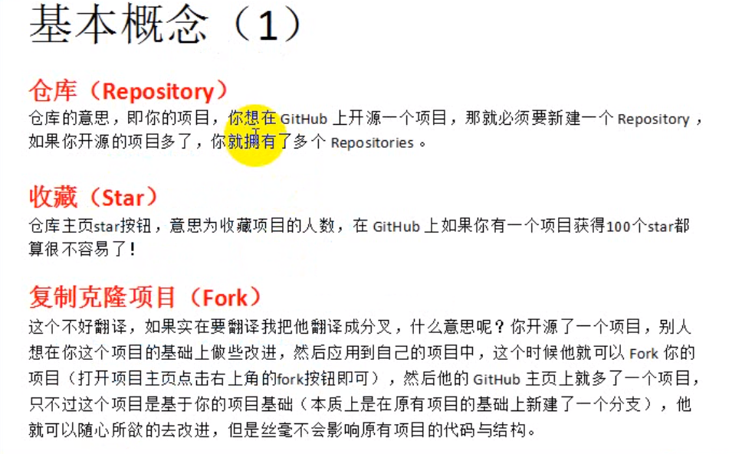

Slide 18
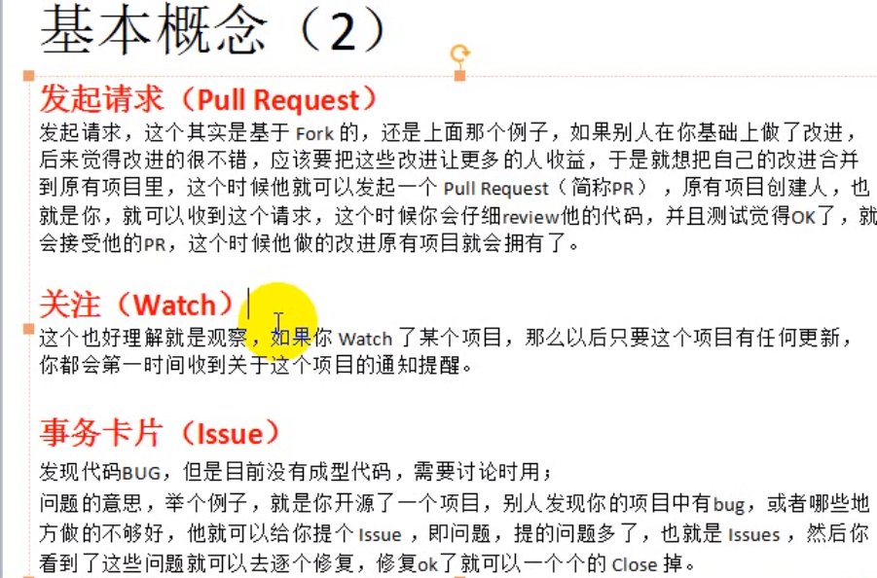

Slide 19
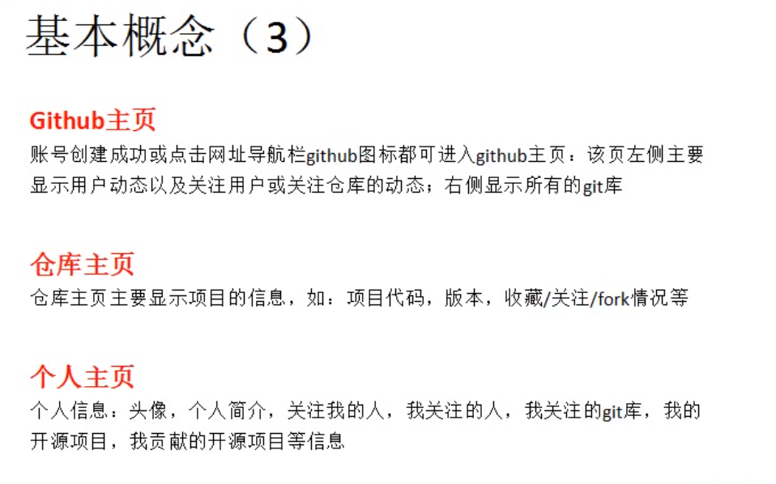

Slide 20
让我们来注册一个自己的github账号，然后开启自己开源社区之旅吧！

Slide 21
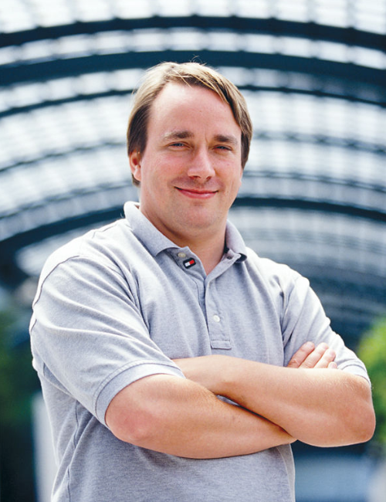
Git
Git是一个开源的分布式版本控制系统，可以有效、高速的处理从很小到非常大的项目版本管理。 Git 是 Linus Torvalds （颠覆世界的“自由主义教皇”林纳斯）为了帮助管理 Linux 内核开发而开发的一个开放源码的版本控制软件。

Slide 22
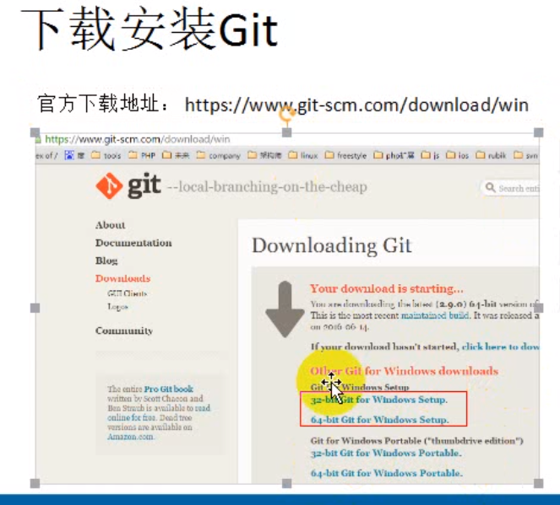
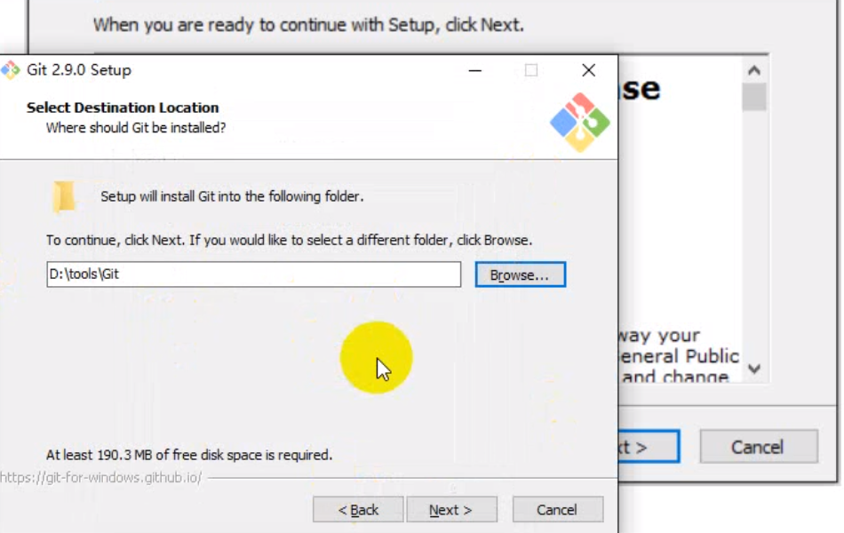
这些都是安装的过程

Slide 23
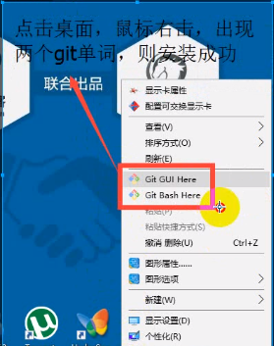
安装成功

Slide 24
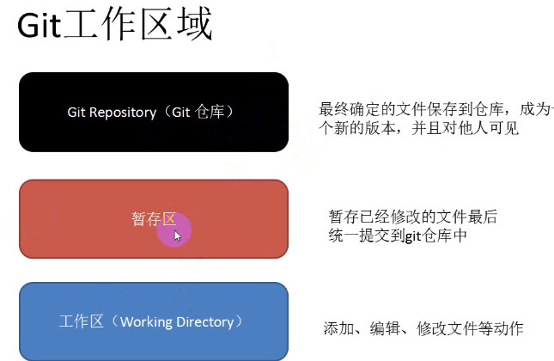

Slide 25
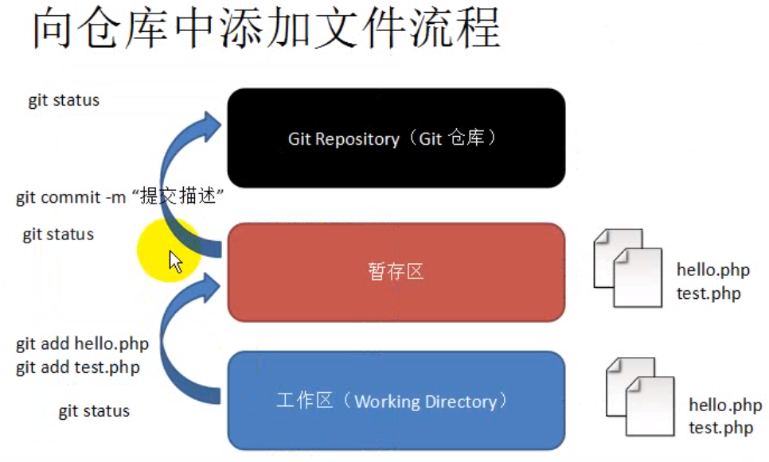

Slide 26
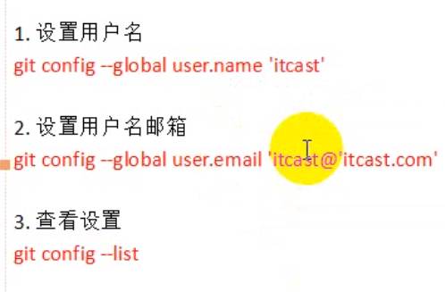

Slide 27
1.创建一个文件夹
2.进行git init 在文件内初始化git（创建一个git仓库）
3.然后可以创建一个文件 touch xxx.cpp(.py\.php\.java\........)
4.可以查看其状态 git status 红
5.将其文件添加到暂存区 git add xxx.cpp
6.可以查看其状态 git status 绿
7.提交到git仓库 git commit –m ‘描述’

Slide 28
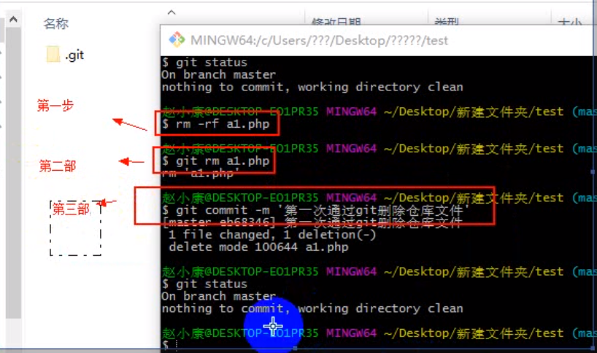

Slide 29
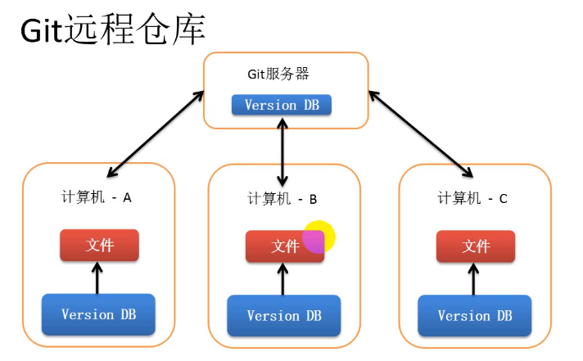

Slide 30
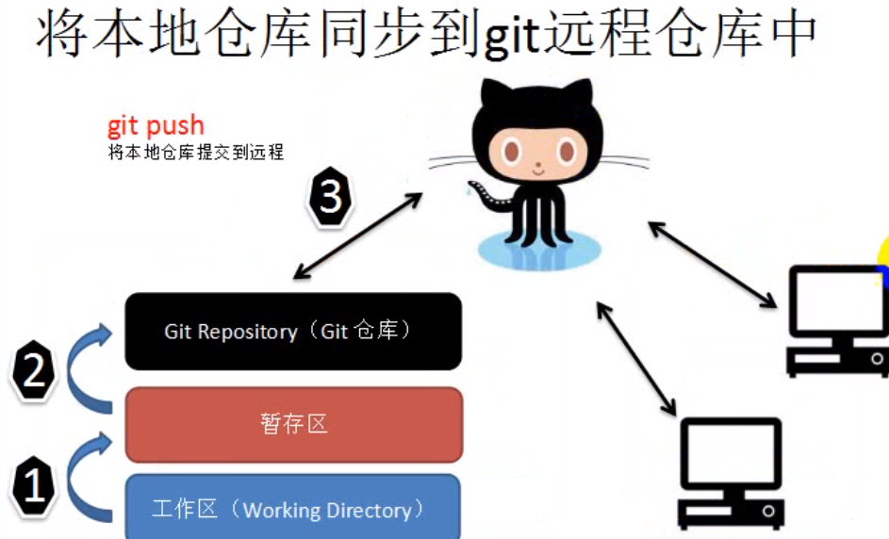

Slide 31
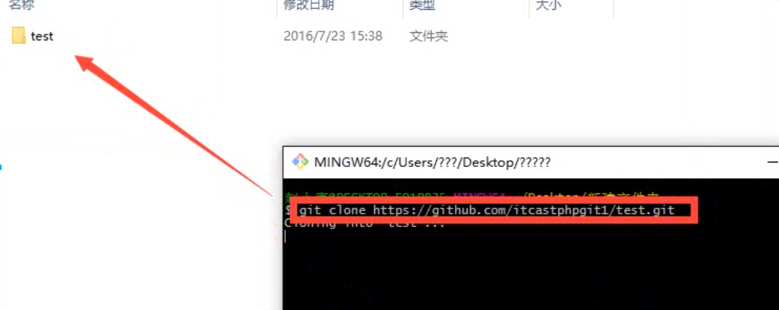
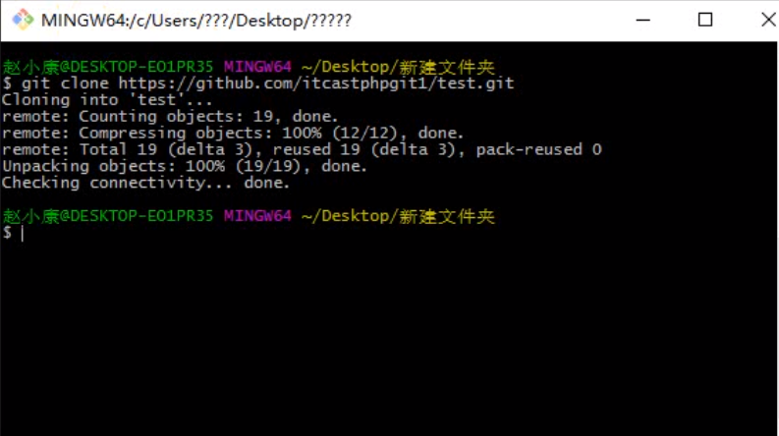

Slide 32
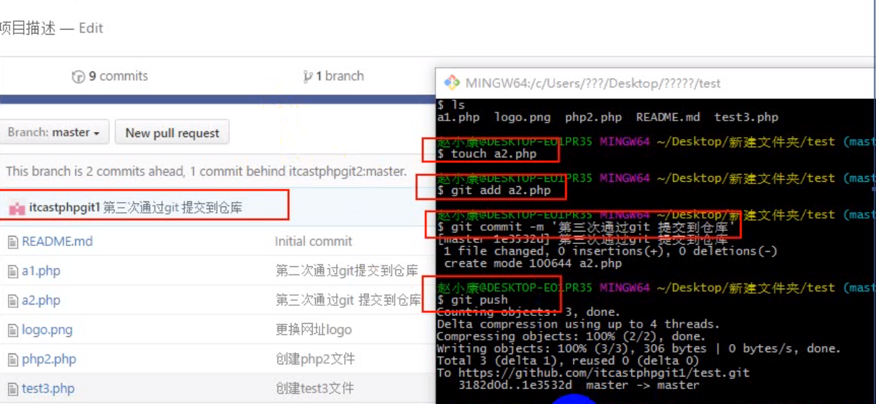
提交成功
Ps:在git push 之后会让你输入你github的账号和密码

Slide 33
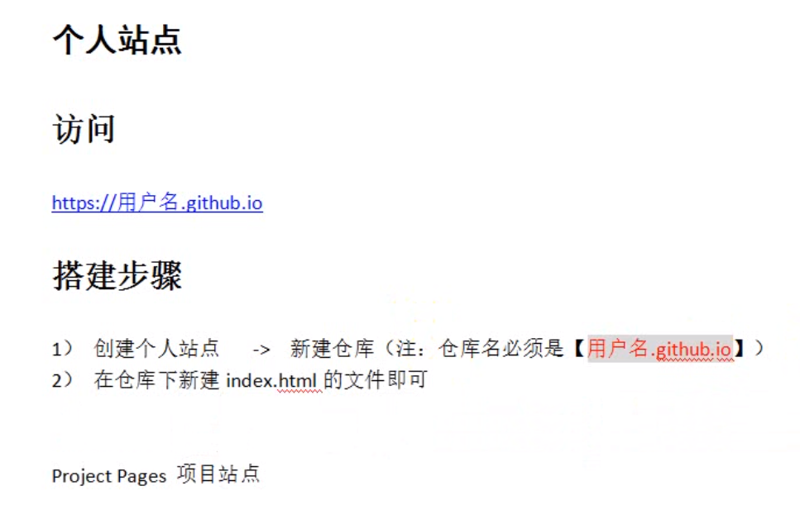

Slide 34
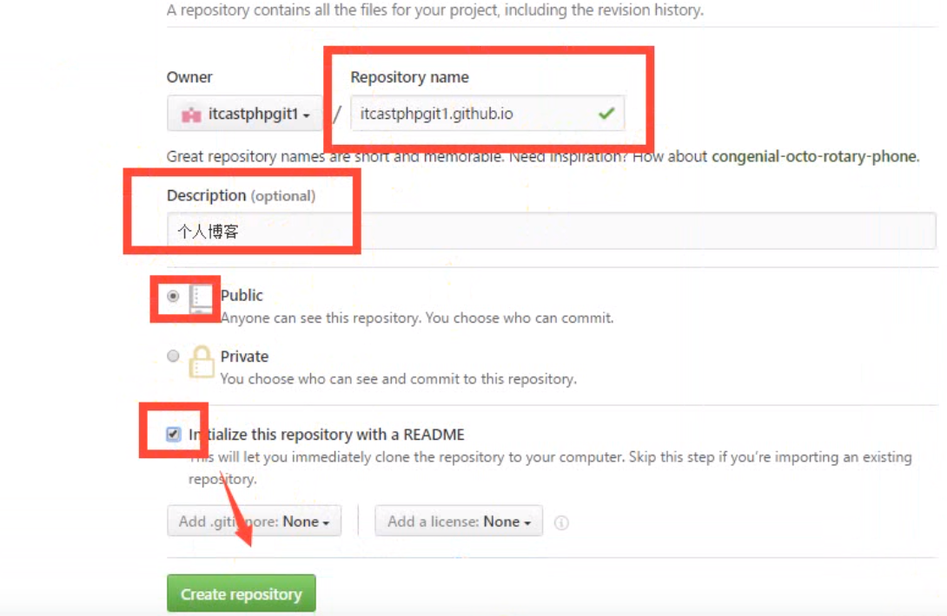

Slide 35
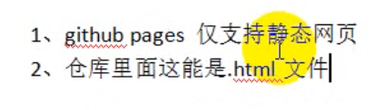

在里面创建一个index.html然后就可以做成一个静态页面，可以作为自己的一个展示页面，可以写写东西，放放照片等等。

Slide 36
本次交流会之后的几项任务：
1.希望同学们回去都创建一个属于自己github账号，可以关注学长学姐们的账号
2.尝试着今天的git操作，进行一次文件项目上传(遇到问题别放弃，百度一下，google一下都可以)
3.了解linux
4.了解一下前端

Slide 37
谢谢观看！！！

